Slide 1
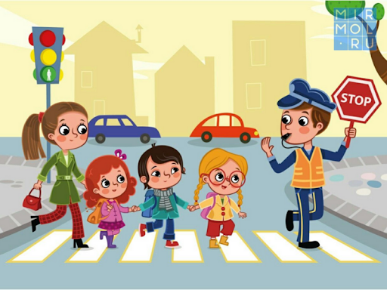
Помни правила ГАИ. Это правила твои.
2021 г. Воспитатель: Горьковец И. А.

Slide 2

Ребята, когда вы выходите на улицу, то становитесь пешеходами! А чтобы не мешать транспорту, пешеходы должны соблюдать ПДД. Давайте же вспомним их….

Slide 3
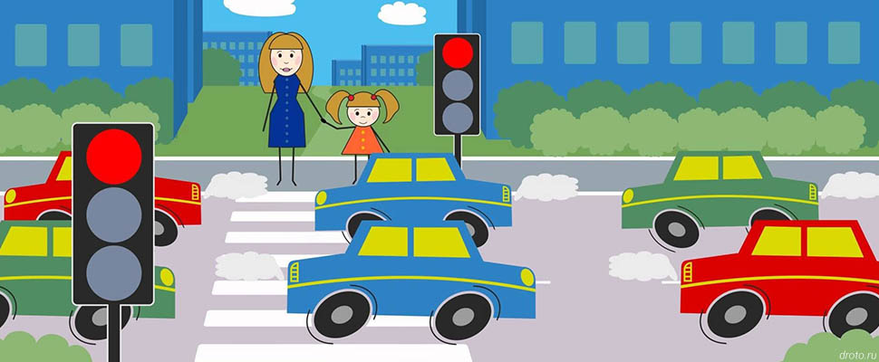
Как называется часть дороги, по которой движется транспорт?
Ответ: Проезжая часть, шоссе

Slide 4

Как называется часть дороги, по которой идут пешеходы?
Ответ: Тротуар

Slide 5
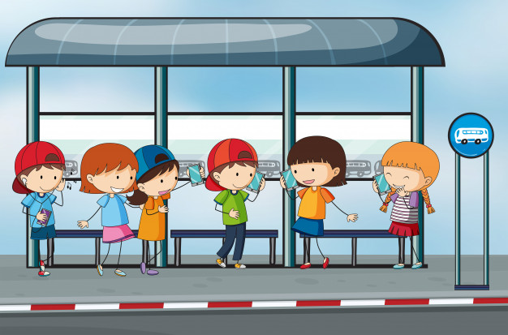
Где пассажиры ждут общественный транспорт?
Ответ: Остановка

Slide 6




Какие знаки обозначают остановку общественных транспортных средств?

Slide 7
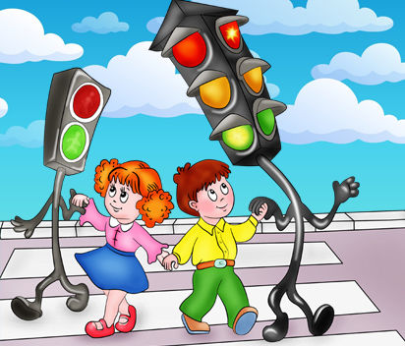
Кто поможет нам перейти дорогу?
Загадка:
Я глазищами моргаю
Неустанно день и ночь,
Я машинам помогаю
И тебе хочу помочь.
Ответ: Светофор

Slide 8
Какой цвет светофора разрешает переходить дорогу пешеходу?

Slide 9
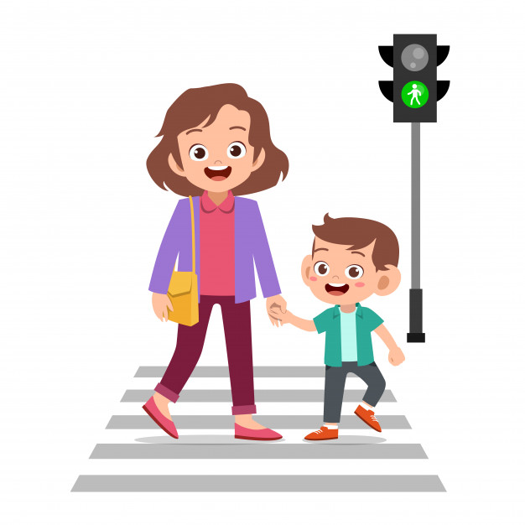
Переходить улицу вы можете только со взрослыми!

Slide 10
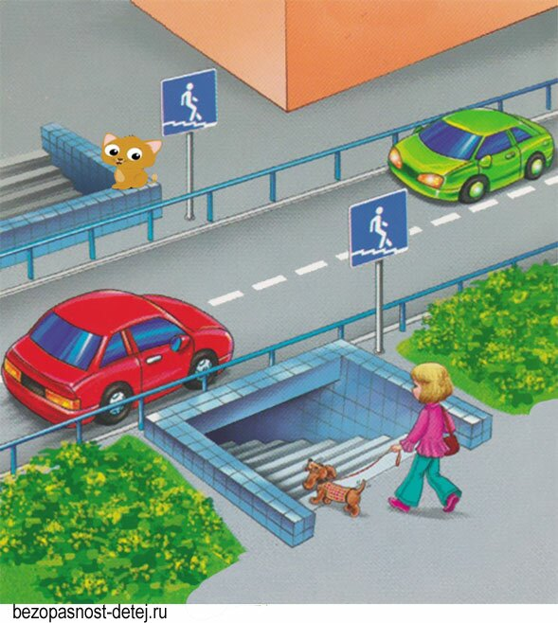
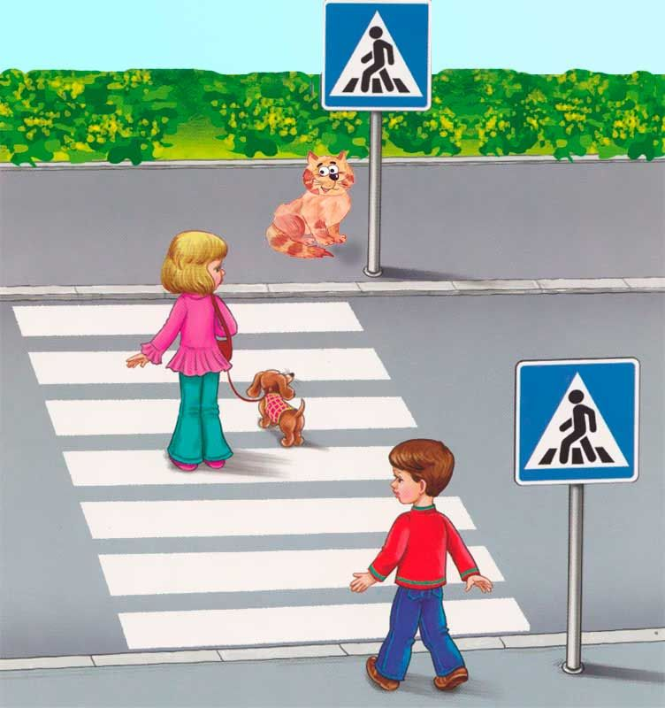
Какие еще знаки обозначают, где можно переходить дорогу?
Знаки: Пешеходный переход, подземный переход

Slide 11
Какой цвет светофора означает приготовиться перейти дорогу?

Slide 12
Какой цвет светофора означает движение запрещено?!

Slide 13

Запомни! Знак ставят, где нельзя переходить улицу!

Slide 14

Ребята, вы должны хорошо усвоить:
На дороге будь внимательным
И помни наперед:
Свои имеют правила
Шофер и пешеход.

